Slide 1
Unidad 1: Introducción

Slide 2


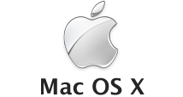
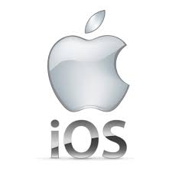



Ejemplos de Sistemas Operativos
Sistemas que vienen instalados en la compu:
Microsoft Windows (83%), Mac OS (11.2%), GNU/Linux (1.55%)
Sistemas operativos para dispositivos móviles:
Google Android, Apple iOS, Windows Phone
Sistemas operativos en servidores y grandes centros de cómputo:
GNU/Linux Debian

Slide 3
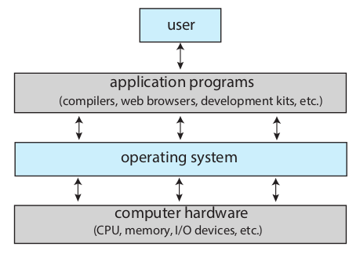
Qué es un Sistema Operativo?
Un programa que actúa como intermediario entre un usuario de computadora y el hardware de la misma.

Slide 4
Definición de Sistema Operativo
SO es un administrador de recursos
Maneja todos los recursos
Decide entre solicitudes en conflicto para un uso eficiente y justo de los recursos
Controla la ejecución de programas para prevenir errores y el uso incorrecto de la computadora
SO ofrece una interfaz a los usuarios que buscan comodidad, facilidad de uso y buen rendimiento y no se preocupan por la administración de recursos.

Slide 5
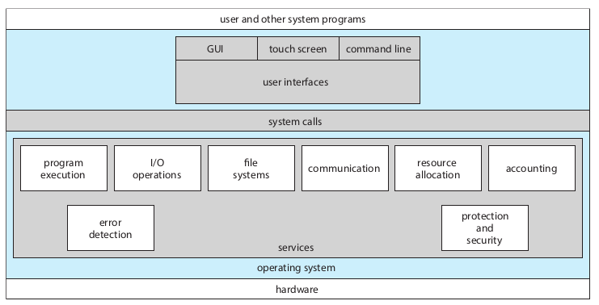
Estructura de un SO

Slide 6
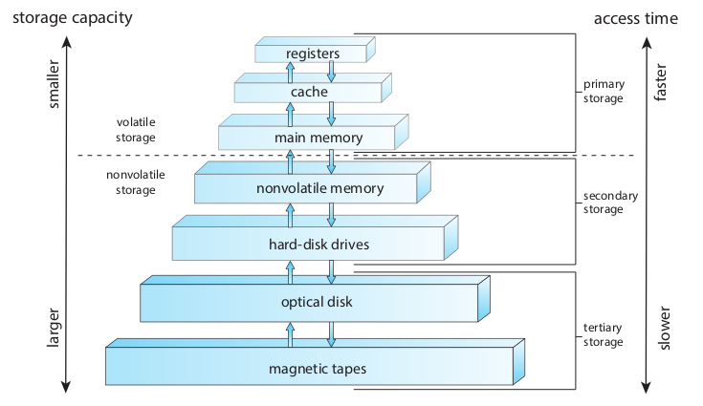
Donde vive el sistema operativo?

Slide 7
Inicialización/booting
bootstrap program es cargado en el encendido o el reinicio de la computadora
Típicamente alojado en ROM o EPROM, generalmente conocido como firmware
Inicializa todos los aspectos del sistema
Carga el kernel del sistema operativo y comienza su ejecución

Slide 8
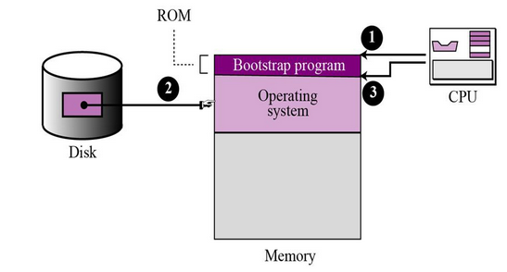
Inicialización/booting
bootstrap program está usualmente en la BIOS (Read Only Memory - ROM) de la motherboard.

Slide 9
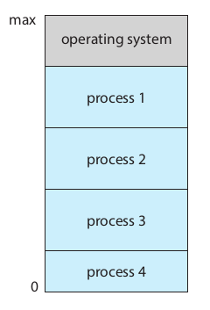
Multiprogramación
Memoria en un sistema con Multiprogramación

Slide 10
Multiprogramación
Multiprogramación
La multiprogramación organiza trabajos (código y datos) para que la CPU siempre tenga uno para ejecutar
Un conjunto de tareas se mantienen en memoria
Se selecciona un trabajo , mediante scheduling
Cuando tiene que esperar (por ejemplo, para E/S), el sistema operativo cambia a otro trabajo

Slide 11
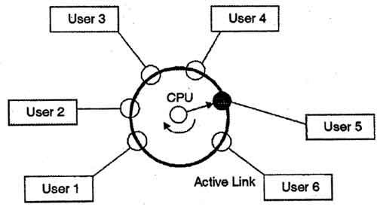
Multitarea
Multitarea (multitasking) es una extensión del concepto de multiprogramación en donde la CPU, cambia los trabajos con tanta frecuencia que los usuarios pueden interactuar con cada trabajo mientras se ejecuta, creando una computación interactiva

Slide 12
Multitarea
Response time , tiempo de respuesta < 1 seg
Cada usuario tiene al menos un programa cargado en la memoria ⇨proceso
Si existen varios trabajos listos para ejecutarse ⇨ CPU scheduling (Administración de procesos)
Si los procesos no caben en la memoria , se realiza swapping/paging (Administración de memoria)

Slide 13
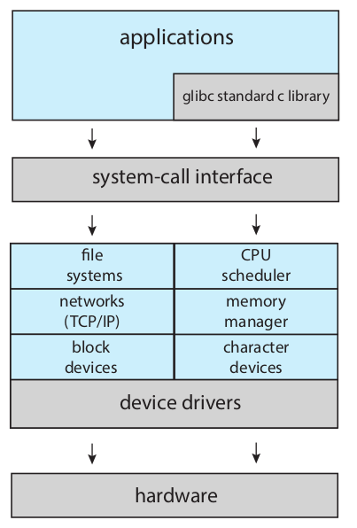
Estructura de GNU/Linux

Slide 14
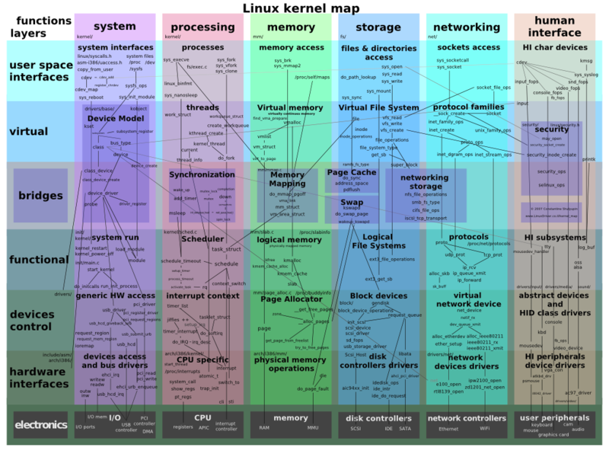
Estructura de GNU/Linux

Slide 15
Fin de Unidad 1

Slide 16
Unidad 1: Anexo - Historia de los Sistemas Operativos

Slide 17
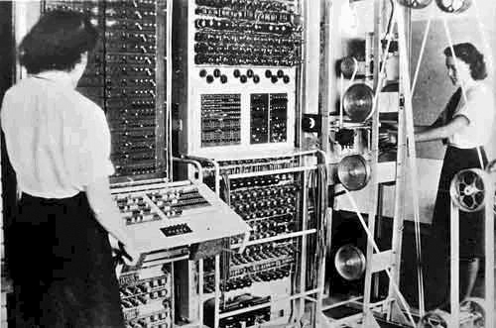
(1944) Colossus, programación por hardware, usada para Criptografía, no hay SO

Slide 18
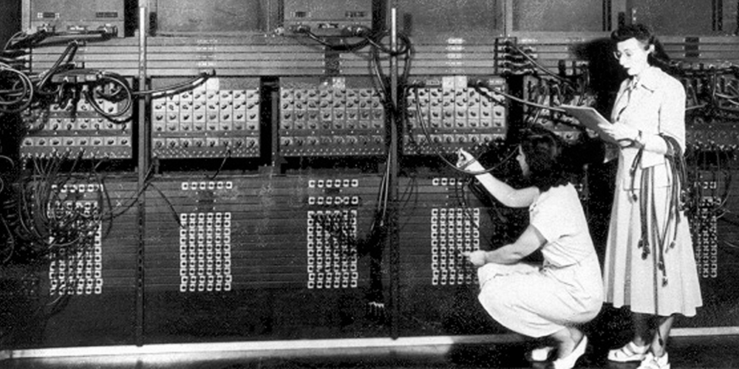
(1946) ENIAC, primera computadora de propósito general, programación con cables! no hay SO

Slide 19
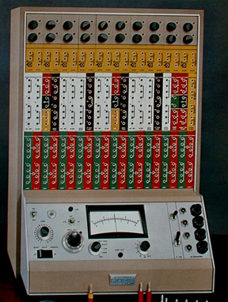
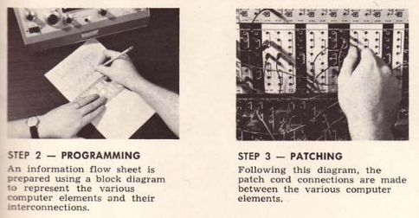
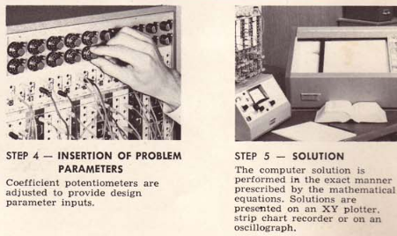
(1959) Computadora analógica TR-10
continúa la programación con cables! no hay SO

Slide 20
(1957) Fortran, primer lenguaje de alto nivel
(1958) Lisp, segundo lenguaje de alto nivel
(1961) Burrough MCP, primer SO escrito en lenguaje de alto nivel (una variante de ALGOL-60)
(1964) IBM OS/360, ocupaba 64KB
ahora una captura de pantalla ocupa 509 KB!

Slide 21
(1969) SO Multics, desarrollado por MIT, General Electric y Laboratorios Bell, escrito en PL/1
incorpora multiprogramación
multiprogramación = múltiples procesos

Slide 22

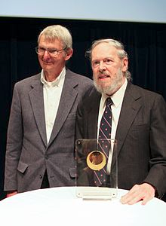
Historia - la era Unix
(1971) Unix, escrito por Thompson, Ritchie y Mcllroy en Laboratorios Bell
hecho en lenguaje C (creado por Ritchie)
estándar POSIX (interfaz mínima de llamadas al sistema)
Mcllroy
Thompson
Ritchie viejito
Ritchie

Slide 23
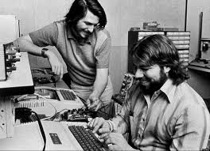
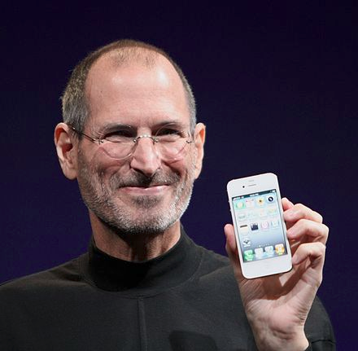
Historia - la guerra de los SO
(1973) primera GUI (ventanas), por Xerox-Alto
(1976-1977) Apple I y II
Jobs y Wozniak los fundadores de Apple, se
les ocurrió la entonces extraña idea de vender computadoras para uso doméstico, como si fueran licuadoras o radios.

Slide 24
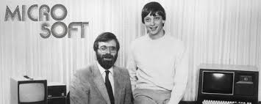
(1977) BSD, Berkeley Software Distribution (unix-like)
(1981) MS-DOS (escrito en ensamblador Intel 8088)
de Bill Gates
Bill Gates y Paul Allen, se les ocurrió una idea todavía más extraña y fantasiosa: vender sistemas operativos. Esto era mucho más extraño que la idea de Jobs y Wozniak. Un ordenador por lo menos tenía cierta realidad
física. Un sistema operativo no tenía ninguna encarnación tangible

Slide 25
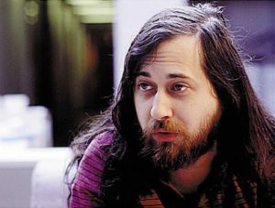
(1983) Proyecto GNU
de Richard Stallman
Software Libre
Puede ser estudiado, modificado y distribuido con libertad
vs
Software Privativo
Priva de la libertad a sus usuarios quienes no disponen del código fuente, por lo tanto no pueden cambiarlo ni investigar lo que realmente el software está haciendo

Slide 26
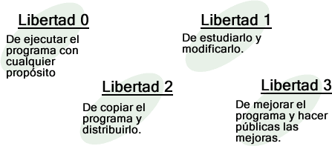
Software Libre
Un software es libre si satisface las 4 libertades esenciales:
https://www.gnu.org/philosophy/free-sw.es.html

Slide 27
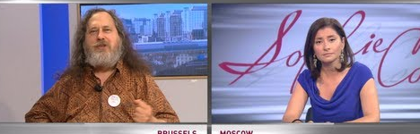
¿Por qué GNU?
GNU = “GNU is Not Unix”
También sucede que GNU es la palabra más cargada de humor en el idioma inglés:
I am working in the gnu system.
But you are working since 1983, it is not new

Slide 28
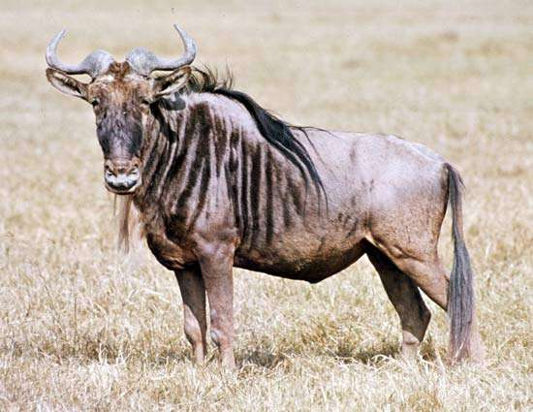

¿Por qué GNU?
GNU = “GNU is Not Unix”

Slide 29
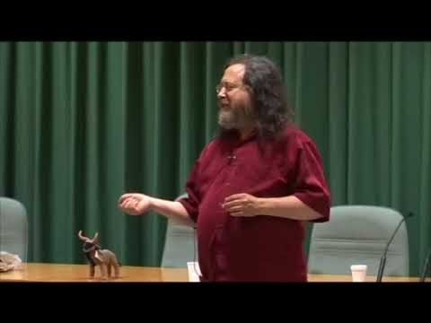
GNU
En el siguiente video el mismo Stallman cuenta cómo inició el proyecto GNU, en español!

Slide 30
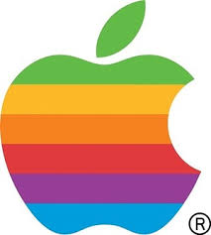
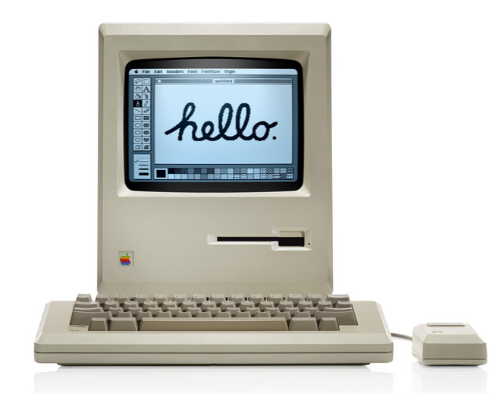
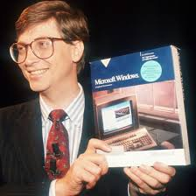

Mientras tanto... la guerra de los SO continuaba
(1984) Mac OS (populariza GUI) por Steve Jobs
(1985) Microsoft Windows 1.0

Slide 31
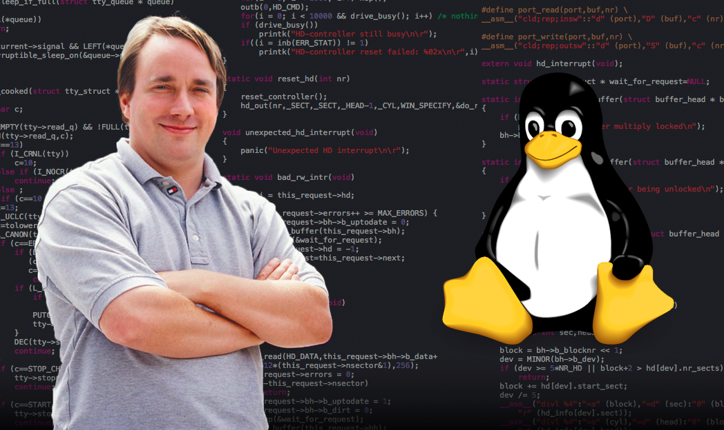
(1987) Minix por Andrew Tanenbaum
Unix modularizado y apto para la enseñanza
(1991) kernel Linux, por Linus Torvalds
(basado en minix y en las herramientas del GNU)
ver descendientes de unix

Slide 32
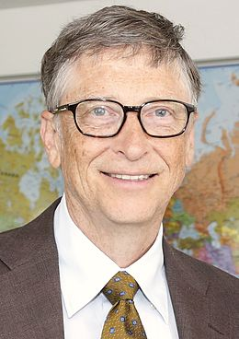
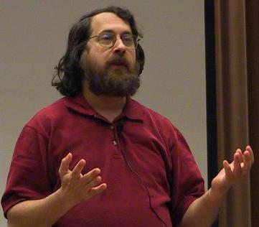
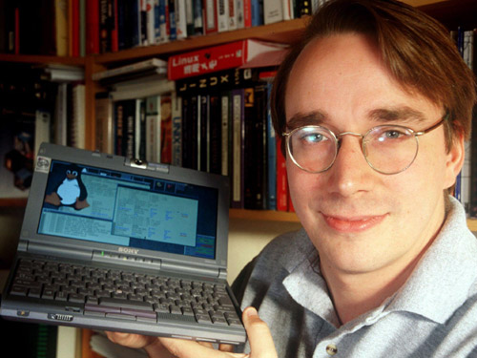
El fenómeno GNU/Linux
Gates: produjo el mercado de hardware barato, muchos pcs en muchos hogares.
Stallman: Inició el movimiento de software libre y programó las bases del proyecto GNU
Torvalds: basado en la herramientas desarrolladas en el proyecto GNU creó el kernel Linux
Quite cualquiera de los 3 y GNU/Linux nunca hubiera existido!

Slide 33



(1993) FreeBSD (Berkeley Software Distribution)
(1993) Debian (distribución GNU/Linux)
(2004) Ubuntu (distribución GNU/Linux)
(2005) Alpine Linux (usado en docker)
(2008) Android, por Google

Slide 34
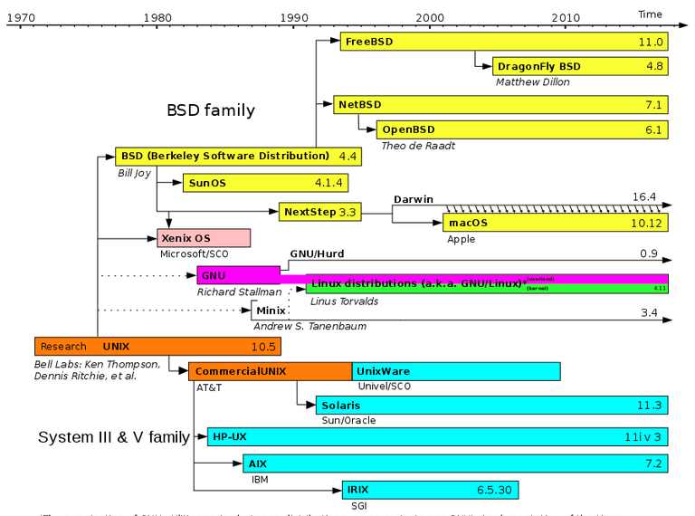
los descendientes de UNIX

Slide 35
Bibliografía
Fundamentos de Sistemas Operativos (7ma Edicion) A Silberschatz, PB Galvin, G Gagne, A Silberschatz
Capítulo 1
Página de la FSF (Free Software Foundation) http://www.fsf.org/campaigns/priority-projects/
In the beginning was the command line
Neal Stephenson

